Slide 1
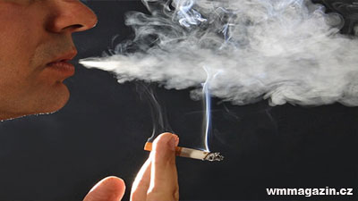
Kouření
Vytvořil Karel Laštovica
322559

Slide 2
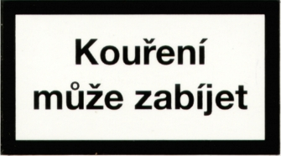
Definice kouření
Kouření coby nemoc je zařazeno v současné mezinárodní klasifikaci nemocí pod číslem diagnózy F17 jako „ poruchy duševní a poruchy chování způsobené užíváním tabáku
Samotné kouření nezpůsobuje smrt ale je úzce spojeno s rakovinou plic, bronchitidou, onemocněním srdce, rozedmou plic, chronickou obstrukční plicní chorobou a dalšími zdravotními problémy

Slide 3
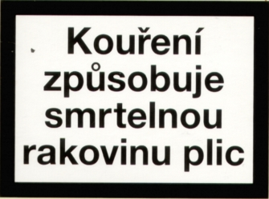
Rakovina plic
Rakovina plic byla první nemoc, u které se prokázala souvislost s kouřením
Rakovina je zhoubné nádorové onemocnění, které postihuje tkáň plic a dýchacích cest
Ve svém počátku probíhá onemocnění bez výraznějších příznaků, později jsou příznaky různorodé dle stádia rakoviny a typu nádoru
Dráždivý kašel (s vykašláváním hlenu s příměsí krve)
Dušnost, namáhavé a ztížené dýchání
Bolesti na hrudníku
Nechutenství, úbytek na váze bez držení diety
U kouření se nejedná pouze o rakovinu plic ale i jazyka, hrtanu, děložního čípku, prostaty či žaludku

Slide 4
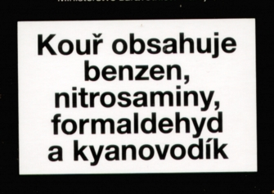
Bronchitida
Je zánět průdušek a proto spadá mezi záněty dolních cest dýchacích
příznaky: trvalý kašel
sputum (hlen)
únava a bolest hlavy

Slide 5
Plicní emfyzém neboli rozedma plic
Jde o trvalé abnormální rozšíření dýchacích cest a je charakterizován úbytkem plicní tkáně
Příznaky: dušnost, potíže s vydechováním

Slide 6
Chronická obstrukční plicní nemoc (CHOPN)
Tzv. kuřácké astma je chronické onemocnění projevující se dušností, kašlem, vykašláváním hlenu
Jde o pomalu postupující uzávěr dýchacích cest
Sdružuje zánět průdušek a rozedmu plic

Slide 7
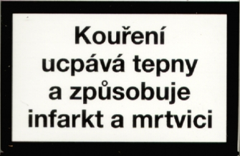
Další nemoci spojené s kouřením
Vředové onemocnění žaludku
Ischemická choroba srdeční – nedokrvenost srdce z důvodu nánosů na cévách (zkornatěné tepny)
Infarkt myokardu – céva není jen zúžená ale ucpaná a dochází ke srdečnímu infarktu
Problémy s menstruačním cyklem, s erekcí, horší kvalita spermií
Kouření snižuje aktivitu imunitního systému – zvýšené riziko onemocnění infekčními chorobami (chřipka, rýma)
Zarudnutí a pálení očí, šedý oční zákal, kazivost zubů, vypadávání vlasů, vrásky a stárnutí kůže…

Slide 8
Pasivní kouření
Známé jako druhotné či nedobrovolné kouření
Děj, kdy je vdechován cigaretový kouř osobou, která sama aktivně v danou chvíli nekouří
U této osoby může poté dojít ke zdravotním postižením vzniklé kouřením
Tento problém vede k zákazu kouření na pracovištích a veřejně přístupných vnitřních prostorech

Slide 9
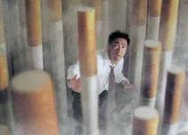
Kouření v číslech
V ČR kouří asi 30% dospělé populace, tedy více než 2 milióny osob
Přesto u nás počet dospělých kuřáků klesá
Nepříznivými fakty jsou nárůst žen kuřaček, které co do počtu začínají může dohánět a hlavně kuřáků – dětí mezi 12 až 18 rokem
Kouřením je v ČR způsobeno téměř každé páté úmrtí, což je ročně 18 000
Umírají především na nádorová onemocnění (8000), na nemoci srdce a cév (7000), na nemoci dýchacího ústrojí 2000) a poslední tisícovka úmrtí připadá na další nemoci

Slide 10
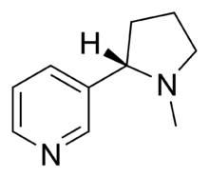
Nikotin a další “dobroty“
Nikotin je těžce návyková látka, u které závislost vzniká rychleji než u heroinu, protože je podávaný inhalačně a dostává se do cílových buněk mozku dříve než u nitrožilního užití
Po zapálení cigarety do sebe však nevstřebáváme pouze nikotin ale i stovky dalších škodlivin
V tabákovém kouři bylo prokázáno na 60 látek s rakovinotvornými účinky, které jsou obsaženy přímo v tabáku nebo vznikají během hoření

Slide 11
Chemické složení cigaretového kouře
Toxické látky (amoniak, oxid uhelnatý CO, formaldehyd, kyanid, nikotin, fenol, oxidy dusíku, oxidy síry)
Mutageny (látky ovlivňující genetickou informaci v DNA chromozomů)
Karcinogeny (látky způsobující rakovinu)
Reproduktivně-toxické látky (látky, zhoršující schopnost početí dítěte)
dehet

Slide 12
Závislost na nikotinu
1. Psychická
Projevuje se potřebou mít v rukách cigaretu
Závislost na cigaretě jako předmětu
Kouření se bere jako rituál (po jídle, v hospodě, u kávy…)
2. fyzická
Vzniká přibližně do 2 let kouření
Kouřením se zvyšuje počet nikotinových receptorů, které reagují na nedostatek nikotinu a způsobují abstinenční příznaky

Slide 13
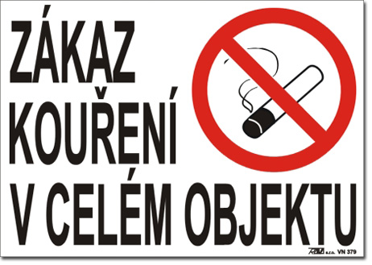
Jak přestat?
Většina kuřáků se snaží přestat bez cizí pomoci ale roční procento úspěšnosti je zhruba 2%
Existuje také řada léků a přípravků při odvykání jako jsou nikotinové žvýkačky, náplasti nebo pastilky, které obsahují nikotin
Na léčbu závislosti na tabáku se specializují odborná centra, kde vám dají rady do startu

Slide 14
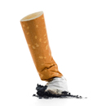
Rady do startu
Pít během dne malé doušky vody a jíst malé porce jídla
Dopřát si odměnu
Vyhýbat se alkoholu
Vyhledávat nekuřácké zóny
Připomínat si důvod k zanechání kouření
Zvyšovat fyzickou zátěž
Hlavní bod je být plně rozhodnutý s kouřením přestat

Slide 15
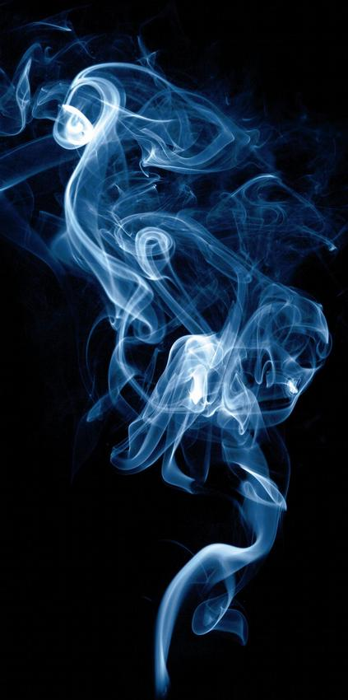
A to je konec…

